Slide 1

כניסה למורה
כניסה לתלמיד

Slide 2
חזור
שם משתמש
סיסמא
כניסה
כניסה לתלמיד / מורה

Slide 3

מסכים עבור התלמיד

Slide 4
התנתק
פרופיל אישי
ברוך הבא <שם משתמש>, אנא בחר מקצוע:
מדעים
הסטוריה
תרבות ישראל
ספרות

Slide 5
התנתק
פרופיל אישי
חזור
ספרות כיתה ז'
אגדות וסיפורי עם
בלדות ספרותיות
בלדות סקוטיות
שואה וגבורה
רומנסות
סיפור קצר מתורגם
מאבק וזיכרון
שירה

Slide 6
התנתק
פרופיל אישי
חזור
אגדות וסיפורי עם
המסמר / נאווי אליהו
אם לא למעלה מזה / פרץ יצחק לייבוש
שלוש הטבעות / בוקאצ'יו ג'ובאני

Slide 7
התנתק
פרופיל אישי
חזור
המסמר / נאווי אליהו
לסיפור
משחקי אוצר מילים
תרגול כתיבה

Slide 8

התנתק
פרופיל אישי
חזור
הקראה
המסמר / נאווי אליהו - הסיפור
תוכן הסיפור...

Slide 9
התנתק
פרופיל אישי
חזור
המסמר / נאווי אליהו – משחקי אוצר מילים
מילים נרדפות – קוד המשחק: 25528
מילה והיפוכה – קוד המשחק: 1796

Slide 10
התנתק
פרופיל אישי
חזור
המסמר / נאווי אליהו – תרגול כתיבה
המשך לשאלות

Slide 11
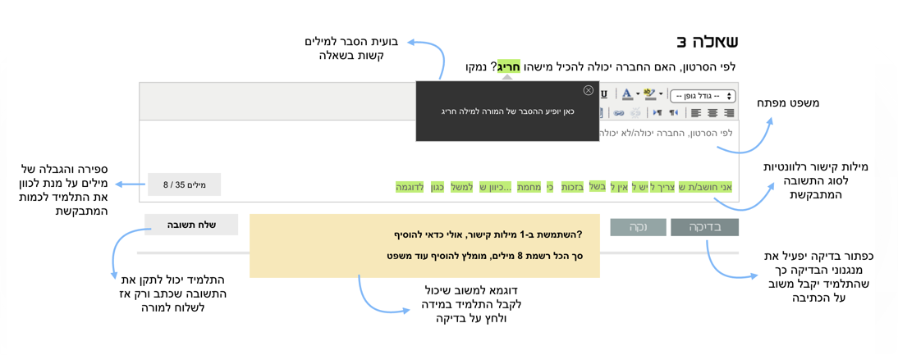

Slide 12
התנתק
חזור
פרופיל אישי
מדעים
הסטוריה
תרבות ישראל
ספרות

Slide 13
התנתק
חזור
פרופיל אישי
מדעים

Slide 14
מסכים עבור המורה

Slide 15
התנתק
ברוך הבא <שם משתמש>
רשימת כיתות
הוספת תוכן
רשימת מורים
הוספת משתמשים / כיתות
רשימת תלמידים
בדיקת שאלות

Slide 16
התנתק
חזור
הוספת תוכן
הוספת סיפור
הוספת קובץ שמע
הוספת שאלות
עריכת שאלות
הוספת פירושי מילים

Slide 17
התנתק
חזור
הוספת משתמשים / כיתות
הוספת כיתה
הוספת תלמיד
הוספת מורה

Slide 18
התנתק
חזור
בדיקת שאלות
כיתה ז' 2
כיתה ח' 2
כיתה ט' 1

Slide 19
התנתק
חזור
בדיקת שאלות
כיתה ז' 2
תלמיד א'
ממתין לבדיקה
תלמיד ב'
תלמיד ג'

Slide 20
התנתק
חזור
רשימת כיתות
כיתה ז' 1
כיתה ז' 2
כיתה ח' 1
כיתה ח' 2
כיתה ט' 1

Slide 21
התנתק
חזור
כיתה ז' 1
תלמיד א'
תלמיד ב'
תלמיד ג'
תלמיד ד'
עריכת פרטי הכיתה

Slide 22
התנתק
חזור
כיתה ז' 1
עריכת פרטי הכיתה
הוסף תלמיד
הסר תלמיד

Slide 23
התנתק
חזור
רשימת מורים
מורה א'
מורה ב'
מורה ג'
מורה ד'
מורה ה'

Slide 24
התנתק
חזור
מורה א'
כיתה ז' 2
כיתה ט' 1
עריכת פרטי המורה

Slide 25
התנתק
חזור
מורה א'
עריכת פרטי המורה
הוסף כיתה
הסר כיתה

Slide 26
התנתק
חזור
רשימת תלמידים
תלמיד א'
תלמיד ב'
תלמיד ג'
תלמיד ד'
תלמיד ה'

Slide 27
התנתק
חזור
תלמיד א'
כיתה ח' 2
עריכת פרטי התלמיד

Slide 28
התנתק
חזור
תלמיד א'
עריכת פרטי התלמיד
שנה כיתה

